Slide 1
LAB PEMOGRAMAN DASAR (BAHASA C)
Dosen : Bella Hardiyana, S. Kom

Slide 2
SILABUS
PENGANTAR KULIAH
PENGENALAN BAHASA C
STRUKTUR DASAR PROGRAM BAHASA C
OPERATOR MATEMATIKA DAN ASSIGNMENT
FUNGSI INPUT/OUTPUT DASAR
PERCABANGAN
PERULANGAN
ARRAY
CHARACTER DAN STRING
FUNGSI
STRUCT

Slide 3
PENGENALAN
Nama dosen : Bella Hardiyana, S. Kom
Contact : 085759260210
Email : bellahardiyana@yahoo.co.id
Nama Mata kuliah : Lab Pemograman Dasar (Bahasa C)

Slide 4
KENAPA HARUS C?
C adalah bahasa pemograman tingkat menengah
C adalah bahasa pemograman berorientasi objek
C bersifat open source
C bersifat case-sentitive
C bersifat multi-platform
C adalah dasar untuk melanjutkan ke bahasa pemograman lain
C adalah bahasa pemograman yang paling umum digunakan

Slide 5
APA YANG HARUS DISIAPKAN?
BUKU PEDOMAN
Pemograman Dasar C-Java-C# Yang Susah Jadi Mudah!! (Erico Darmawan H)
BUKU WAJIB
Lembar Kerja Mahasiswa (Iyan Gustiana)
COMPILER BAHASA C
Dev C++ (www.bloodshed.net/dev/devcpp.html)

Slide 6
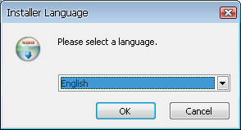
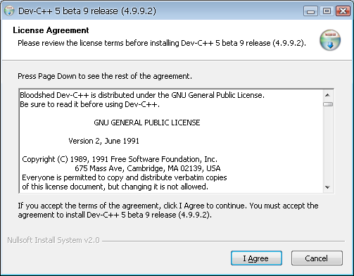
MENGINSTALL DEV C++
SETELAH MEN-DOWNLOAD SOFTWARE DEV C++, MAKA LANGKAH SELANJUTNYA ADALAH MENGINSTALASI KE DALAM SISTEM KOMPUTER ANDA.
PILIH BAHASA INGGRIS
PILIH “I AGREE”

Slide 7
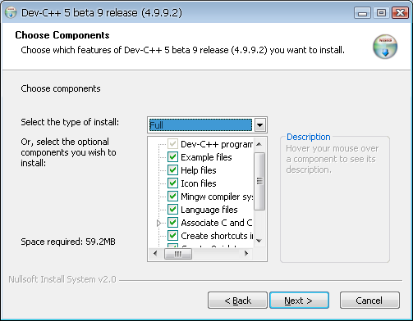
MENGINSTALL DEV C++
PILIHLAH KOMPONEN YANG INGIN DIINSTALL, JIKA BINGUNG PILIH TIPE INSTALASI “FULL”

Slide 8
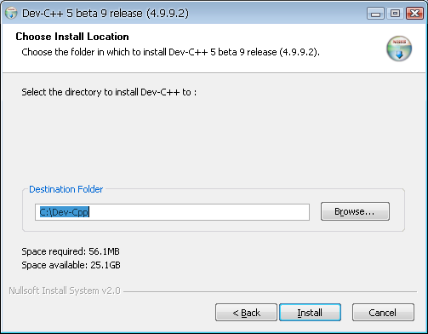
MENGINSTALL DEV C++
PILIH LOKASI FOLDER TEMPAT MENYIMPAN APLIKASI DEV C++. SECARA DEFAULT DEV C++ AKAN BERLOKASI DI “C:\Dev-Cpp”.

Slide 9
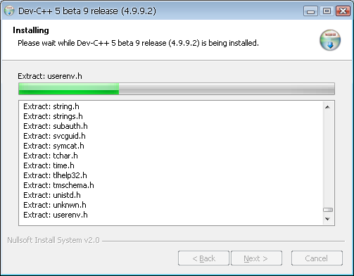
MENGINSTALL DEV C++
TUNGGU PROSES INSTALASI HINGGA SELESAI.

Slide 10
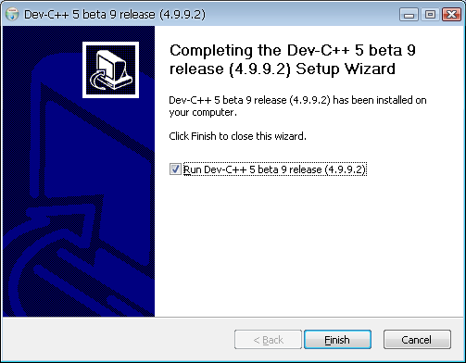
MENGINSTALL DEV C++
INSTALASI SELESAI. SILAHKAN JALANKAN APLIKASI DEV C++

Slide 11
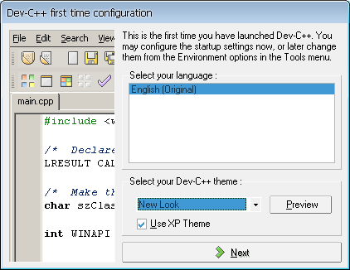
MENJALANKAN DEV C++
KETIKA PERTAMA KALI ALIKASI INI DIJALANKAN, ANDA DIMINTA UNTUK MELAKUKAN PENYETINGAN AWAL.

Slide 12
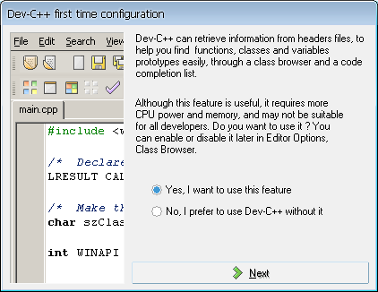

Slide 13
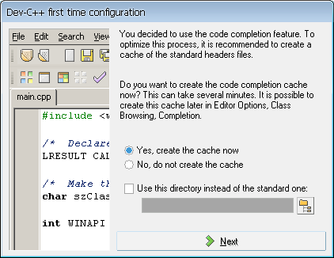

Slide 14
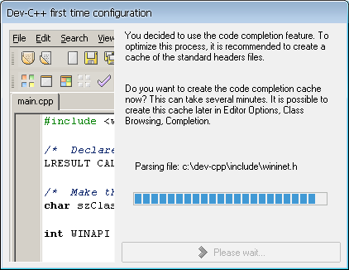

Slide 15
SELAMAT MENGGUNAKAN DEV C++

